Slide 1

Les pays francophones
Tematická oblast | La Francophonie
Datum vytvoření | 27.11.2012
Ročník | 8. ročník osmiletého gymnázium
Stručný obsah | Découverte des pays de la Francophonie
Způsob využití | Les pages sont à effectuer dans l´ordre proposé. Les solutions proposées sont en page 8.
Autor | Mgr. S. Nevo
Kód | VY_32_INOVACE_09_FNEV16
Gymnázium a Jazyková škola s právem státní jazykové zkoušky Zlín

Slide 2
Un pays francophone: c´est quoi ?
Choisissez la bonne définition de l´expression „pays francophone“
a- un pays francophone est un pays qui utilise totalement ou partiellement la langue française
b- un pays francophone est un pays qui est favorable à la France et aux Français
c- un pays francophone est un pays qui fait partie de l´Organisation internationale de la Francophonie

Slide 3
Les pays francophones: vrai / faux
1- Il existe deux statuts pour les pays au sein de l´Organisation internationale de la Francophonie: pays membre ou pays observateur.
2- Il existe dans le monde 170 pays francophones
3- Les pays francophones sont présents sur les 5 continents
4- Le français est langue officielle dans 32 états faisant partie de l´Organisation internationale de la Francophonie
5- Tous les pays membres de l´Organisation internationale de la Francophonie ont signé la convention sur les droits de l´enfant

Slide 4

Les pays francophones et les continents
Voici quelques pays francophones, retrouvez les continents sur lesquels ils se trouvent
Afrique
Amérique
Asie
Europe
Océanie
Andorre
Le Burkina Faso
Luxembourg
Haïti
Le Laos
Le Liban
Nouveau-Brunswick
Sao-Tomé et Principe
Vanuatu

Slide 5
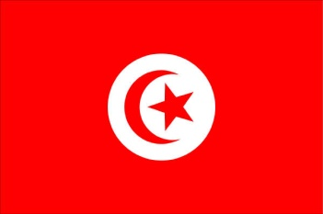
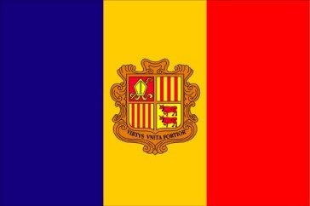
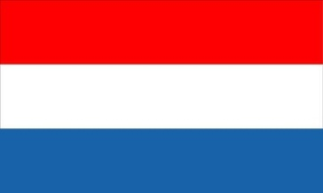
Les pays francophones et leurs drapeaux
Voici quelques pays francophones, retrouvez leur drapeau dans la colonne de droite
1- Andorre
2- Belgique
3- Luxembourg
4- Mayotte
5- Monaco
6- Tunisie

Slide 6
Les pays francophones et leurs capitales
Voici quelques pays francophones, retrouvez leur capitale dans la colonne de droite
1- le Maroc
2- le Québec
3- la République de Côte d´Ivoire
4- la Suisse
5- Le Viêt Nam
Casablanca / Marrakech / Rabat
Montréal / Ottawa / Québec
Abidjan / Bouaké / Yamoussoukro
Berne / Genève / Zürich
Haï Phong / Hanoï / Hô-Chi-Minh-ville

Slide 7
Použitý obrazový materiál:
Kliparty
France dostupné pod
http://office.microsoft.com/fr-fr/images/results.aspx?qu=france&ex=1&AxInstalled=copy&Download=MP900362851&ext=JPG&c=0#ai:MC900231878|mt:1|
Continents dostupné pod
http://office.microsoft.com/fr-fr/images/results.aspx?qu=continent&ex=1&AxInstalled=copy&Download=MP900362851&ext=JPG&c=0#ai:MC900438065|
Tunisie dostupné pod
http://office.microsoft.com/fr-fr/images/results.aspx?qu=tunisie&ex=2&AxInstalled=copy&Download=MP900362851&ext=JPG&c=0#ai:MP900362851|
Belgique dostupné pod
http://office.microsoft.com/fr-fr/images/results.aspx?qu=belgique&ex=1&AxInstalled=copy&Download=MP900362851&ext=JPG&c=0#ai:MC900018771|
Andorre dostupné pod
http://office.microsoft.com/fr-fr/images/results.aspx?qu=andorre&ex=1&AxInstalled=copy&Download=MP900362851&ext=JPG&c=0#ai:MP900362598|
Monaco dostupné pod
http://office.microsoft.com/fr-fr/images/results.aspx?qu=monaco&ex=1&AxInstalled=copy&Download=MP900362851&ext=JPG&c=0#ai:MC900001005|
Drapeau de la France dostupné pod
http://office.microsoft.com/fr-fr/images/results.aspx?qu=france+drapeau&ex=1&AxInstalled=copy&Download=MP900362851&ext=JPG&c=0#ai:MC900018789|
Luxembourg dostupné pod
http://office.microsoft.com/fr-fr/images/results.aspx?qu=luxembourg&ex=1&AxInstalled=copy&Download=MP900362851&ext=JPG&c=0#ai:MP900362731|

Slide 8
Proposition de corrections
Activité 1
Définition a et c, selon si on parle de la francophonie (qui désigne l´ensemble des personnes qui parlent français) ou de la Francophonie (cad OIF)
Activité 2
1- vrai 2- faux (70 pays sont membres de l´oif) 3- vrai 4-vrai 5-vrai
Activité 3
Afrique: Burkina Faso, Sao-Tomé et Principe Amérique: Haïti, Nouveau-Brunswick Asie: Liban, Laos
Europe: Andorre Océanie: Vanuatu
Activité 4 (de gauche à droite et de haut en bas)
Tunisie - Belgique – Andorre – Monaco – Mayotte – Luxembourg -
Activité 5
Maroc: Rabat – Québec: Québec – République de Côte d´Ivoire: Yamoussoukro –
Suisse: Berne- Viêt Nam: Hanoï

